Slide 1



Predicción de muertes per capita de cáncer
Laboratorio 2 - BI
Sebastián Casanova - 202115116
Julio Peña - 201616539
Nicolas Diaz - 202021006

Slide 2

Datos
2132 registros
Datos de prueba
Datos de entrenamiento
915 registros
deathRate promedio
179

Slide 3



Factores más relevantes
IncidenceRate
PovertyPercent
PctPublicCoverage alone vs PctPrivateCoverageAlone
Esta variable nos da el número de diagnósticos de cáncer promedio por 100.000 habitantes.
Esta variable nos da el porcentaje de personas que se encuentran en condiciones de pobreza.
Estas variables describen el porcentaje de perconas por condado que tienen seguro financiado con seguro pulbico y s
solo seguro privado

Slide 4
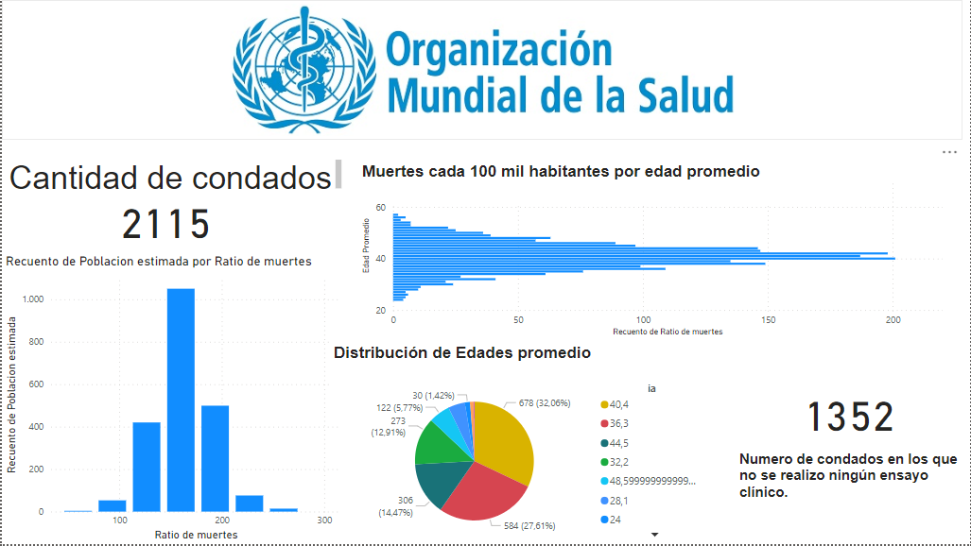
Dashboard 1

Slide 5
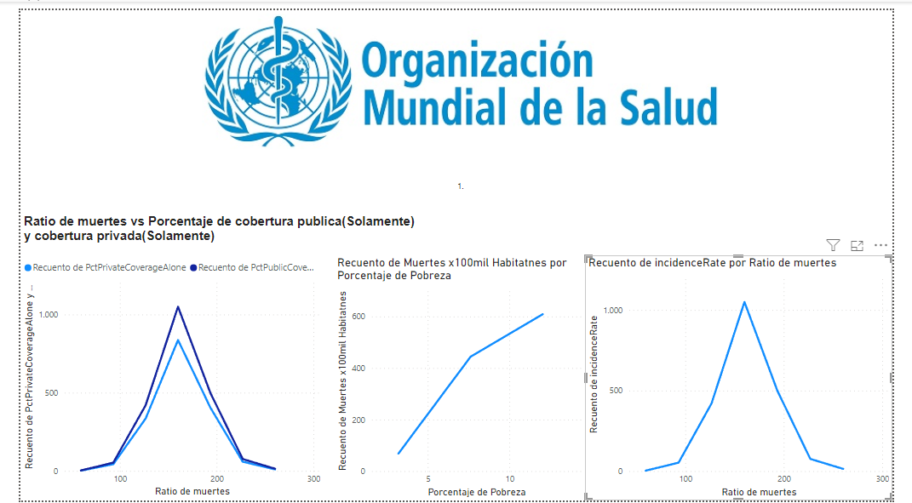
Dashboard 2

Slide 6




Recomendaciones
Modelo
Datos
Conclusiones
Si bien las diferencias entre el modelo y la realidad no son tal altas, se recomienda ir mejorando el modelo y sus datos ya que se trata de una problematica que puede impactar sobre la salud de muchas personas
En especifico se recomienda a la OMS el aumento de estudios clinicos por condado ya que este puede resultar en mas información para contribuir a la calidad de futuros modelos para la elección mas exacta de los recursos.
Segun el analisis hecho se recomiendaria a la OMS priorizar lugares donde los indices de pobreza sean altos y coincidan con poblaciones promedio de los 25 años que tengan en su mayoria servicio medico publico

Slide 7
Muchas gracias

